Slide 1
ЦИФРОВА АГОНІЯ
Браузерна гра у стилі кіберпанку
Команда: «Одинадцять друзів Оушена»
Проект розроблено для студентської практики
"Технології розробки програмного забезпечення"
здобувачами освіти 34 групи

Slide 2




Про проект
Завдання:
створити браузерну гру у стилі кіберпанку
реклама спеціальності для абітурієнтів
Використано:

Slide 3

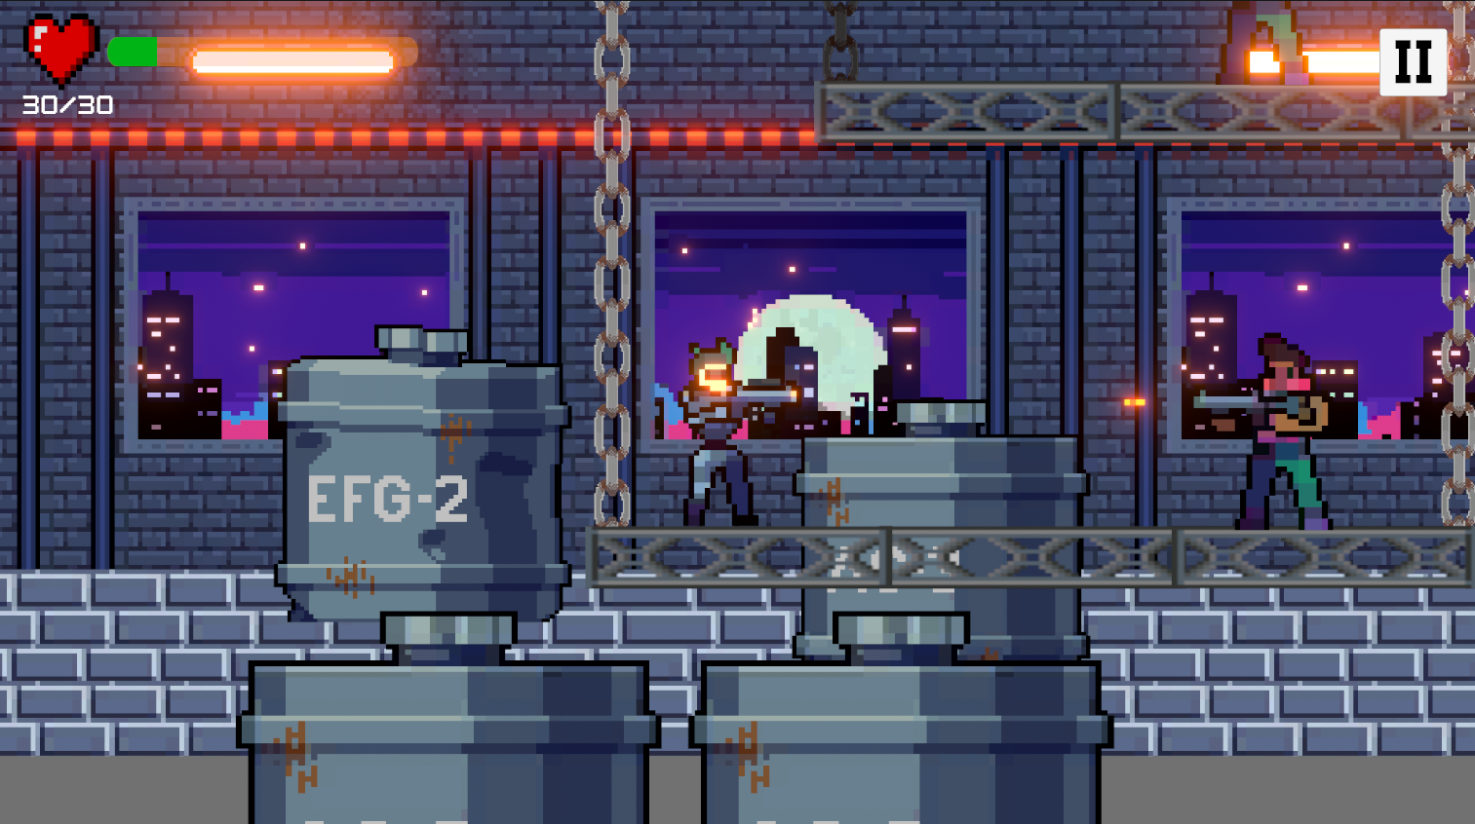

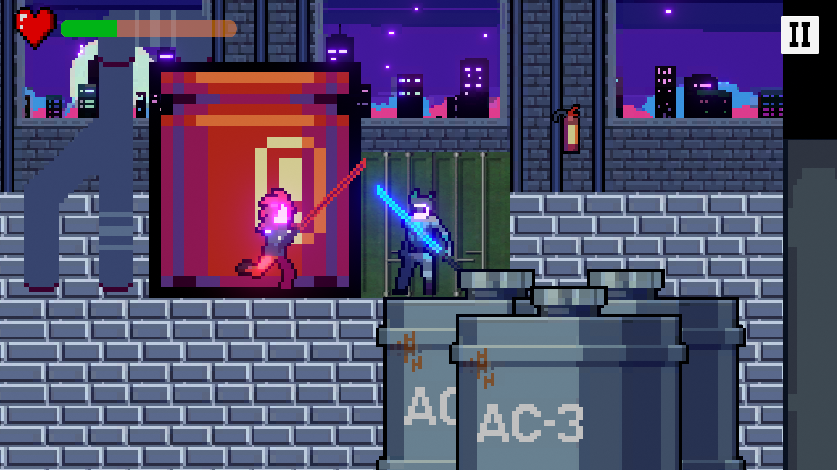
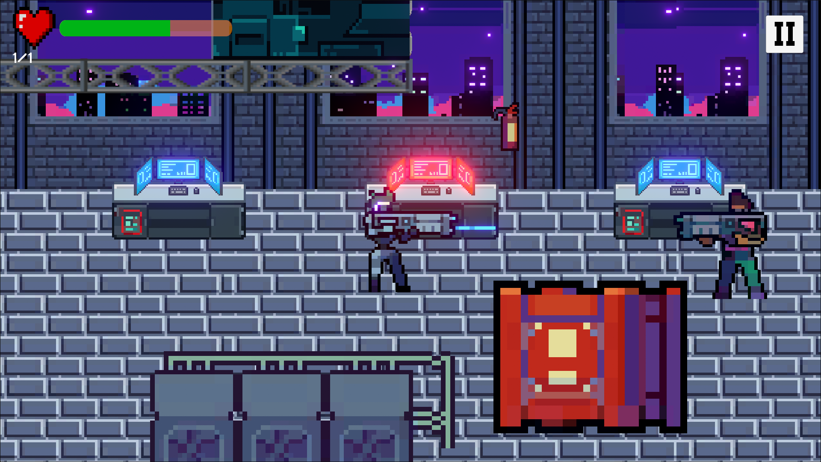
Демоверсія

Slide 4
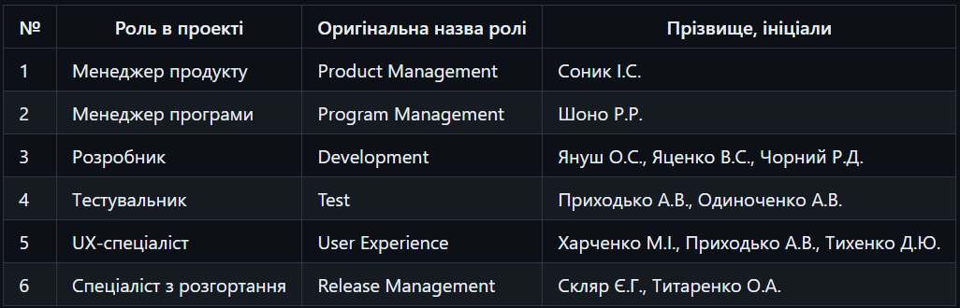
Хто ми?
«Одинадцять друзів Оушена»

Slide 5
Менеджер продукту
Керування процесом розробки та впровадження продукту
Забезпечення відповідність продукту потребам замовника
Постійний зв'язок з замовником
збір вимог до продукту
Співпраця з командою розробників
розподіл завдань
відповіді на питання

Slide 6
Менеджер програми
Планування проекту
Оновлення канбан-дошки
Організація зборів команди
розподіл людських ресурсів
ефективна комунікація в команді
Контроль виконання проекту
Ідентифікація потенційних ризиків в проекті

Slide 7
Розробники
Чорний Р.Д.
механіка ближнього бою (катани)
ШІ ворога з катаною
виправлення помилок
Януш О.С.
механіка шутеру
ШІ ворогів з автоматом та РПГ
турелі
кат-сцени прологу та кінцівки
головне меню гри
виправлення помилок
Яценко В.С.
дизайн рівнів
перехід між рівнями
об’єкти на рівнях
кат-сцени карт пам’яті
меню паузи
виправлення помилок

Slide 8


Тестувальники
Навантажувальне, Надійність, Безпекове тестування:
визначення стійкості, надійності та безпеки системи
Тестування продуктивності, Сумісності, UI/UX:
оцінка продуктивності системи
сумісності з різними пристроями та ОС
перевірка інтерфейсу користувача та користувальницького досвіду

Slide 9
UX-Спеціалісти
Харченко М.І.
шрифт для гри
катана, деякі об’єкти для локації, фон для гри
анімації атаки для всіх ворогів
Тихенко Д.Ю.
анімація атаки для головного героя (автомат і рпг)
кнопки для гри
меню
Приходько А.В.
анімація атаки для головного героя (катана)
деякі об’єкти для локації
карта пам’яті гри (нагорода)
фон для головного

Slide 10

Спеціалісти з розгортання
Розгортання гри в GitHub Pages
Участь в оцінюванні ризиків, створенні плану керування ризиками
Документація процесу розгортання

Slide 11
Дякуємо за увагу!

Slide 12
Задавайте ваші питання!

